Slide 1
Запити на змінення
За навчальною програмою 2018 року
Урок 17

Slide 2
Запити на змінення
Розділ 3 § 3.5
За допомогою запитів на змінення можна не лише вибирати з таблиць необхідні дані, а й із вибраних даних:
створювати нову таблицю
змінювати дані, наявні в таблицях
додавати нові записи в раніше створені таблиці
видаляти з таблиць записи

Slide 3
Запити на змінення
Розділ 3 § 3.5
Запити на змінення в Access 2016 поділяють на такі:.
оновлення даних;
видалення даних;
додавання нових записів;
створення таблиць.

Slide 4
Запити на змінення
Розділ 3 § 3.5
Порядок створення запитів на змінення в режимі конструктора такий самий, як і порядок створення звичайних запитів на вибірку даних, а потім створений запит перетворюється на один із перелічених типів. Далі розглянуто особливості розроблення запитів для:
створення нової таблиці
додавання записів у таблицю

Slide 5
Запити на змінення
Розділ 3 § 3.5
За допомогою запитів для створення нової таблиці вибираються дані з однієї або кількох таблиць і з них формується нова таблиця. Вона може бути розміщена як у поточній, так і в іншій БД, ім'я якої вказується в процесі створення запиту цього типу.
Нова таблиця не має зв’язку з тими таблицями, з яких вона створена. Тому дані в ній автоматично не оновлюються в разі зміни в таблицях джtрелах.

Slide 6
Запити на змінення
Розділ 3 § 3.5
Приклад 1. Розробити запит, за допомогою якого на основі даних таблиць:
МАГАЗИНИ
та
КАДРИ
Створюється нова таблиця з іменем ДОДАТКОВА, де містяться поля:
Справа
Прізвища
Рік народження
Працівників
Тих магазинів, у яких кількість працівників більше 14.

Slide 7
Запити на змінення
Розділ 3 § 3.5
Порядок розроблення запиту може бути таким.
У відкритій БД atb виконуємо команду Створити ⇒ Макет запиту, виділяємо обидві таблиці й переносимо:
з таблиці КАДРИ поля
з таблиці МАГАЗИНИ
Справа, Прізвище і Рік народження
поле Працівників
Закриваємо вікно Відображення таблиці. У запис Критерії поля Працівників уводимо вираз >14. Виконуємо запити та переконуємося, що отримано правильний результат.

Slide 8
Запити на змінення
Розділ 3 § 3.5
Продовження…
Перемикаємо запит у режим Конструктор й перетворюємо запит на вибірку в запит на Створення таблиці. Для цього на вкладці Конструктор у групі Тип запиту натискаємо кнопку Створення таблиці.

Slide 9
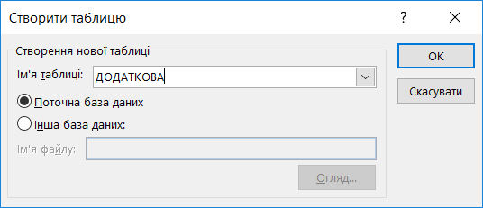
Запити на змінення
Розділ 3 § 3.5
Продовження…
Відкриється вікно Створити таблицю:
У поле Ім'я таблиці вводимо ім'я нової таблиці, наприклад, ДОДАТКОВА, і вмикаємо перемикач Поточна база даних, оскільки цю
таблицю будемо зберігати у відкритій (поточній) БД atb. Після цього натискаємо кнопку ОК.

Slide 10
Запити на змінення
Розділ 3 § 3.5
Продовження…
Для збереження запиту з іменем Запит_7 на панелі швидкого доступу натискаємо кнопку Зберегти.
Виконуємо Запит_7. Відкриється вікно, зображене на рисунку.

Slide 11
Запити на змінення
Розділ 3 § 3.5
Продовження…
Для збереження таблиці в поточній БД слід натиснути кнопку Так. В області переходів з'явиться ім'я таблиці ДОДАТКОВА. Далі слід закрити запит. Відкриємо створену таблицю, вміст якої наведений на рисунку.

Slide 12
Запити на змінення
Розділ 3 § 3.5
Запити на додавання призначені для додавання нових записів у таблицю на основі опрацювання за певними критеріями даних, які вже є в раніше створених таблицях.
Проте зазначимо, що інколи для додавання всіх записів до всіх полів із поточної таблиці в нову доцільніше скористатися командами:
Копіювати
Вставити

Slide 13
Запити на змінення
Розділ 3 § 3.5
Записи можна додавати в таблицю:
як у відкриту
так
і в закриту
Якщо записи додаються в таблицю іншої БД, то необхідно вказати ім'я та маршрут файла цієї БД.
Якщо в записі Поле таблиці Конструктора запиту є символ зірочка (*), то це означає, що використовувати в запиті окремі поля цієї самої таблиці неможливо.

Slide 14
Запити на змінення
Розділ 3 § 3.5
Загальний порядок розроблення запитів цього типу такий:
створюється запит на вибирання, за допомогою якого формуються необхідні записи для додавання;
запит на вибирання перетворюється в запит на додавання;
обирається таблиця, у яку будуть додаватися записи;
запит зберігається та виконується.

Slide 15
Запити на змінення
Розділ 3 § 3.5
Створити Запит_8, за допомогою якого до таблиці ДОДАТКОВА додаються з таблиць МАГАЗИНИ та КАДРИ прізвища працівників магазинів, у яких працює 13 робітників, що народилися у 1975 році.
Створюємо запит на вибірку. Із таблиці МАГАЗИНИ переносимо в таблицю Конструктора запитів:
з таблиці КАДРИ поля
з таблиці МАГАЗИНИ
Справа, Прізвище і Рік народження
поле Працівників

Slide 16
Запити на змінення
Розділ 3 § 3.5
Продовження…
Виконуємо цей запит. Має з'явитися результат, наведений на рисунку.

Slide 17
Запити на змінення
Розділ 3 § 3.5
Продовження…
Перетворюємо створений запит на вибірку в запит для додавання, для чого переходимо в режим Конструктор і в групі Тип запиту виконуємо команду Додавання.

Slide 18
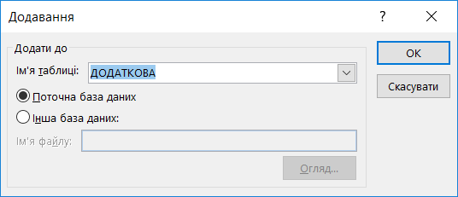
Запити на змінення
Розділ 3 § 3.5
Продовження…
Відкриється вікно Додавання, у якому вводимо ім'я таблиці ДОДАТКОВА, обираємо варіант Поточна база даних і натискаємо кнопку ОК.

Slide 19
Запити на змінення
Розділ 3 § 3.5
Продовження…
Зберігаємо запит з іменем Запит_8 і виконуємо його. Відкриється вікно.

Slide 20
Запити на змінення
Розділ 3 § 3.5
Продовження…
Підтверджуємо додавання запису, для чого натискаємо кнопку Так. Закриваємо Запит_8. Відкриваємо таблицю ДОДАТКОВА. Має з'явитися таблиця, зображена на рисунку.

Slide 21
Запитання для самоперевірки знань
Розділ 3 § 3.5
Які існують типи запитів на змінення?
Як запит на вибірку перетворюється в запит на створення таблиці?
Як запит на вибірку перетворюється в запит на додавання?
Як створюється запит для створення нової таблиці?
Поясніть сутність запитів на додавання нових записів.
Який існує загальний порядок створення запиту на додавання?

Slide 22
Домашнє завдання
Розділ 3 § 3.5
Проаналізувати
§ 3.5, с. 59-62

Slide 23
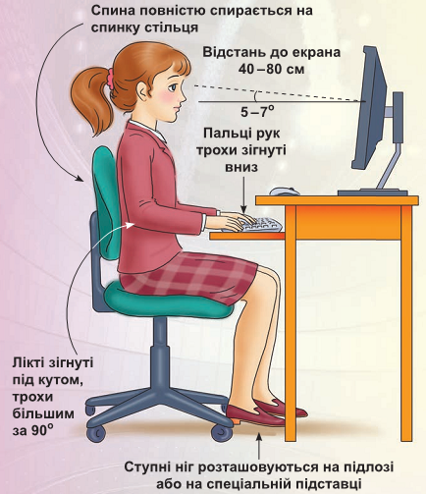
Працюємо за комп’ютером
Розділ 3 § 3.5
Сторінка
62

Slide 24
Дякую за увагу!
За навчальною програмою 2018 року
Урок 17

